Slide 1
Щоденні обов'язки
https://youtu.be/bfGbUkM9NiY

Slide 2
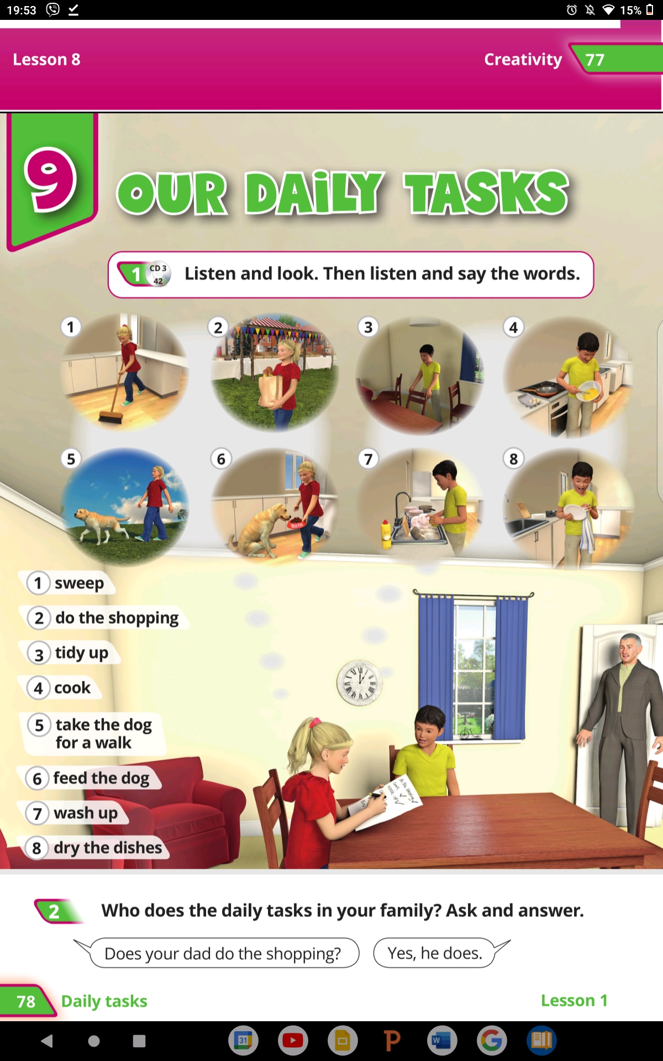
Домашнє завдання:
Вивчити слова

